Slide 1
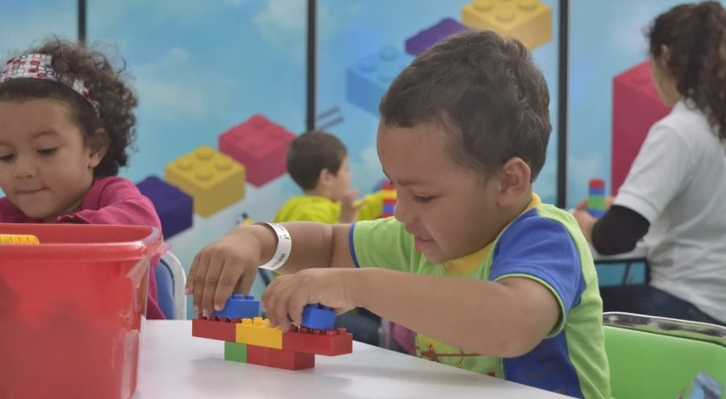
ESTRATEGIAS DE MATEMATICA EN EDUCACIÓN INICIAL

Slide 2
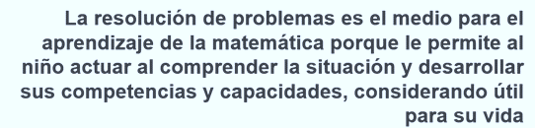
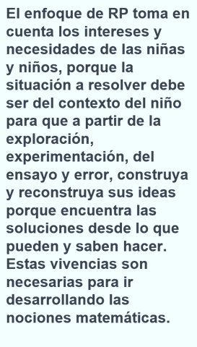
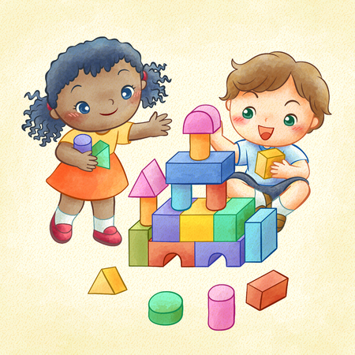
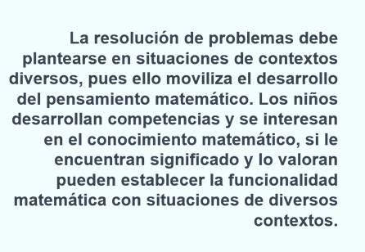
EL ENFOQUE DE RESOLUCIÓN DE PROBLEMAS EN EL DESARROLLO DE LAS COMPETENCIAS MATEMÁTICAS

Slide 3
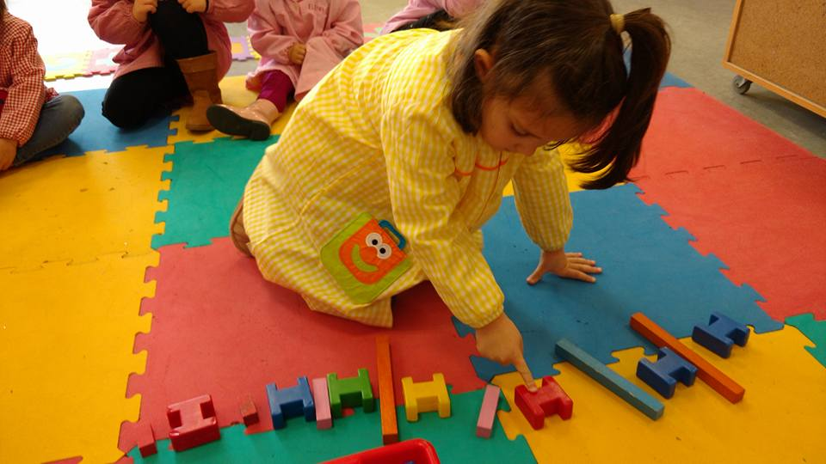
EL ENFOQUE EN EL PROCESO DE ENSEÑANZA-APRENDIZAJE
Enseñanza
Hacer matemática a partir de problemas del contexto real
Enfoque centrado en resolución de problemas
“A través de”
“Sobre la”
Resolución de
problemas
“Para la”
Aprendizaje
(Gaulin 2001)

Slide 4
CAPACIDADES DE LA COMPETENCIA
RESUELVE PROBLEMAS DE CANTIDAD

Slide 5
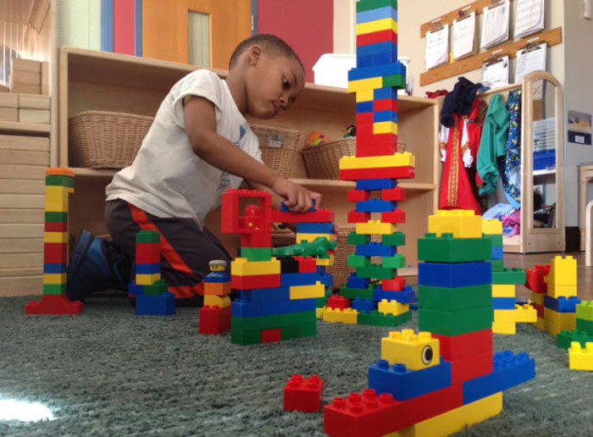
Resuelve problemas de cantidad Ciclo II
Traduce cantidades a expresiones numéricas
Comunica su comprensión sobre los números y las operaciones.
(Comunicar sus ideas sobre las relaciones que establece) :
Usa estrategias y procedimientos de estimación y cálculo
(usar estrategias para establecer relaciones y resolver problemas):
(Relacionar objetos a partir de sus características perceptuales): Implica establecer relaciones entre objetos durante la exploración del entorno cercano, es decir, reconocer sus características en situaciones cotidianas, construir sus propias ideas matemáticas de cómo son las cosas y sus usos iniciándose así en la construcción de las primeras nociones de cantidad como agrupar, comparar, agregar o quitar, contar y algunas expresiones relacionadas al tiempo y el peso.
Es comprender y comunicar el significado de las ideas matemáticas a través de acciones con su cuerpo, y la manipulación del material concreto relacionados a la noción de cantidad como agrupar, comparar, ordenar, agregar o quitar, contar así como algunas expresiones relacionadas con el tiempo y el peso.
Estas representaciones se van consolidando cuando el niño pasa a un nivel mayor de abstracción al representar de manera pictórica y gráfica aquellas relaciones que estableció con su cuerpo y material concreto. Conforme el niño va experimentando o explorando las relaciones que se dan entre los objetos las expresa en su propio lenguaje para posteriormente consolidar los conceptos matemáticos y su uso con la representación simbólica (signos y símbolos) a través del lenguaje matemático, simbólico y formal.
Es seleccionar, combinar o crear una variedad de estrategias, para resolver problemas cotidianos relacionados a la cantidad. Ejemplo: una niña para saber si tiene más bolitas blancas que azules, las coloca una enfrente de la otra, establece la correspondencia y observa que tiene más blancas y dice “tengo más bolitas blancas”
La maestra le pregunta a dos niños ¿Cómo hicieron para saber que tienen ocho tapitas?
-Los niños le contestan: “Las hemos juntado y las hemos contado”.

Slide 6
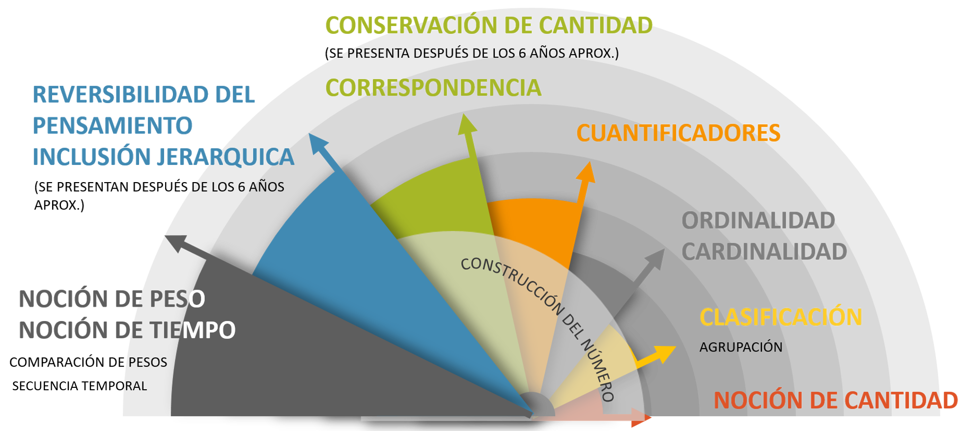
NOCIONES QUE SE VISUALIZAN EN LA COMPETENCIA RESUELVE PROBLEMAS DE CANTIDAD

Slide 7
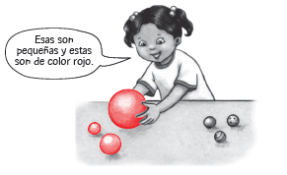
Clasificación
Es la capacidad de agrupar objetos expresando semejanzas y diferencias entre ellos permitiendo posteriormente, formar sub clases que se incluirán en una clase de mayor extensión.
En la clasificación, los niños agrupan objetos por semejanzas y los separa por sus diferencias, teniendo en cuenta las características perceptuales; Al agrupar, se establecen las relaciones de pertenencia de objetos en una colección, por lo menos con una característica común, para los niños del nivel de Educación Inicial.
Notes:
Fascículo Inicial: “Desarrollo del Pensamiento Matemático” pág. 35

Slide 8
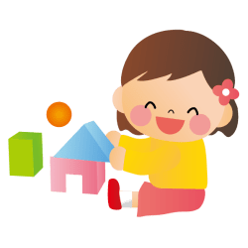
Niveles de clasificación
Colecciones figurales.
En esta etapa, la acción no tiene un plan determinado ni criterios de agrupación. El niño hasta los cinco años, aproximadamente, realiza agrupaciones muy elementales en las que se limita a construir elementos del entorno (casas, carritos, etc.). Tiene una fuerte influencia de lo perceptivo.
Notes:
Fascículo Inicial: “Desarrollo del Pensamiento Matemático” pág. 38

Slide 9
Niveles de clasificación
Colecciones no figurales.
En esta etapa, la acción del niño ya tiene un criterio de agrupación; pero aún no adquiere el desarrollo de la inclusión de clase.puede dejar elementos sueltos.
El niño entre los cinco a siete años, aproximadamente, realiza pequeñas agrupaciones siguiendo criterios perceptuales (color, forma, tamaño, etc.).
Pequeños Verdes Lilas
Círculos
Lilas
Verdes
Lilas

Slide 10
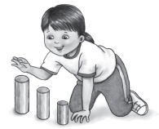
Seriación
Es el ordenamiento en “serie” de una colección de objetos con una misma característica (tamaño, grosor, etc.). Es decir, los objetos se comparan uno a uno y se va estableciendo la relación de orden “… es más grande que…” o “… es más pequeño que…” o “… es más grueso que… ” o “… es más delgado que…”.
Consiste en establecer relaciones entre elementos que son diferentes en algún aspecto y ordenarlos considerando algunas de esas diferencias. Está muy influenciada por la percepción del niño.
Notes:
Fascículo Inicial 1: “Desarrollo del Pensamiento Matemático” pág. 35
Informe de resultados para el docente, Como mejorar el aprendizaje en nuestros estudiantes en matemática - UMC 2011

Slide 11
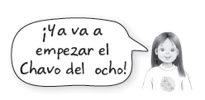
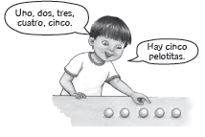
Uso y significado del número
Como nominal: El número es utilizado para simbolizar o denotar algo, o como etiqueta para identificar objetos. El valor numérico es irrelevante y no indica cantidad, rango o cualquier otra medida. Este uso es el primer acercamiento del niño al número.
Como cardinal
El número se usa para conocer la cantidad de objetos en un conjunto. Nos permite contestar a la pregunta “¿Cuántos
hay?”.

Slide 12
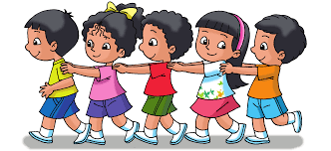
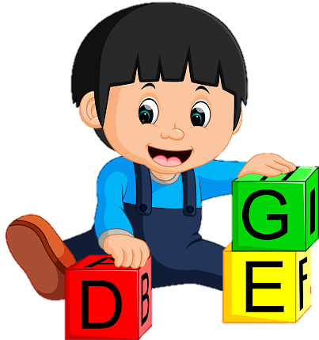
Uso y significado del número
Como ordinal
El número hace referencia a un elemento dentro de una colección ordenada. Este uso del número nos permite
responder a la pregunta “¿Qué posición ocupa?” según un referente.
Tengo 3 cubos
Como Numeral.
Es una representación convencional del número. Por ejemplo: cinco bolitas se pueden representar con el número 5.

Slide 13
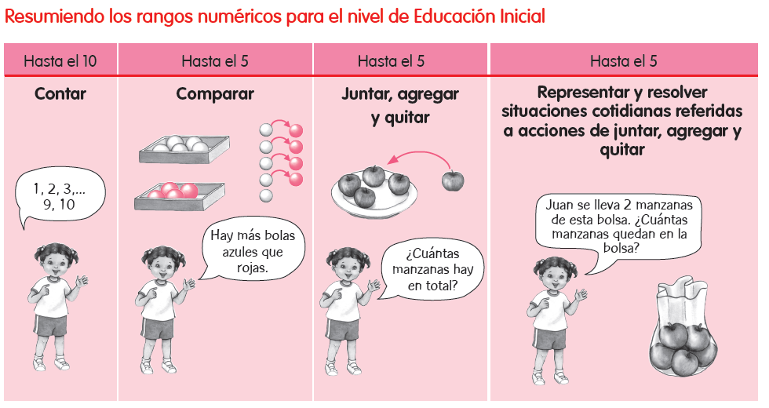
El Rango Numérico

Slide 14
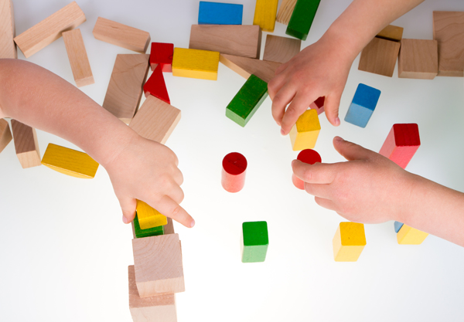
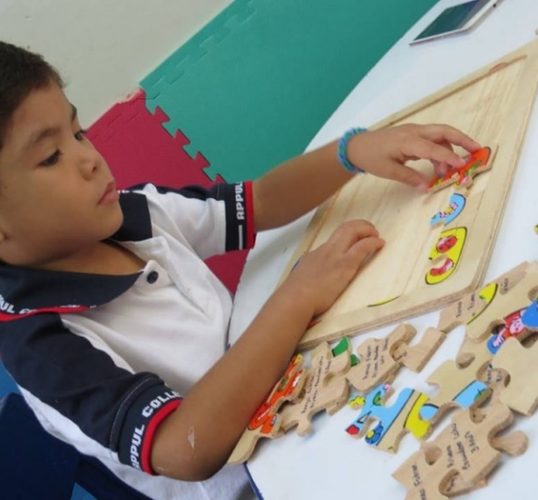
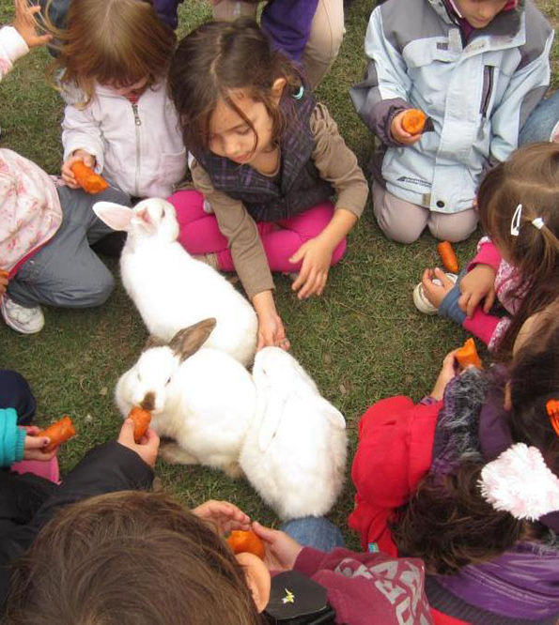
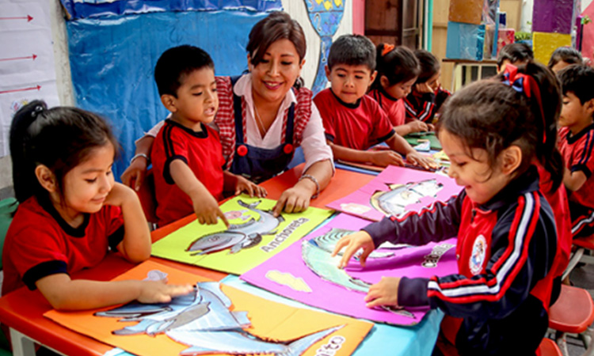
CONDICIONES QUE FAVORECEN EL DESARROLLO DE LA COMPETENCIA RELACIONADA CON EL AREA DE MATEMATICA.
Favorecer actividades que despierten en los niños y niñas su interés por resolver problemas, estableciendo relaciones, probando sus propias estrategias, comunicando sus resultados y haciendo uso del material concreto.
Usar otros espacios fuera del aula, donde los niños y niñas puedan observar y establecer relaciones entre las características de los objetos, realizar comparaciones y agrupaciones, según pesos, tamaños, formas, colores.
Brindar diversos materiales con bloques de madera, botellas, cajas de diferentes tamaños, juegos de mesa entre otros, para favorecer el desarrollo del pensamiento matemático al agrupar, ordenar y seriar, entre otras acciones.
Hacer preguntas que le permitan establecer relaciones, que lo ayuden a reflexionar sobre los procesos que siguieron para dar solución al problema y motivarlos a encontrar nuevas estrategias de solución.

Slide 15

IDEAS FUERZA: RESUELVE PROBLEMAS DE CANTIDAD
Aprender matemática es más que aprender los números y saber contar. Las niñas y niños en Educación Inicial necesitan de experiencias diversas, con uso de material concreto que le permitan construir la noción de número.
Las niñas y niños desarrollan fácilmente las habilidades para contar trabajando con un rango numérico más pequeño.
Las niñas y niños son capaces de resolver problemas en situaciones cotidianas sin necesidad de usar algoritmos.
Las niños y niños de culturas andina y amazónica tienen formas propias de relacionarse con su entorno, por ello es importante considerar que didácticamente los animales no son sujeto de cuantificación así como sus semillas y menos aún actividades relacionadas con los rituales propios de su cultura.

Slide 16
CAPACIDADES DE LA COMPETENCIA
RESUELVE PROBLEMAS DE FORMA,MOVIMIENTO Y LOCALIZACION

Slide 17
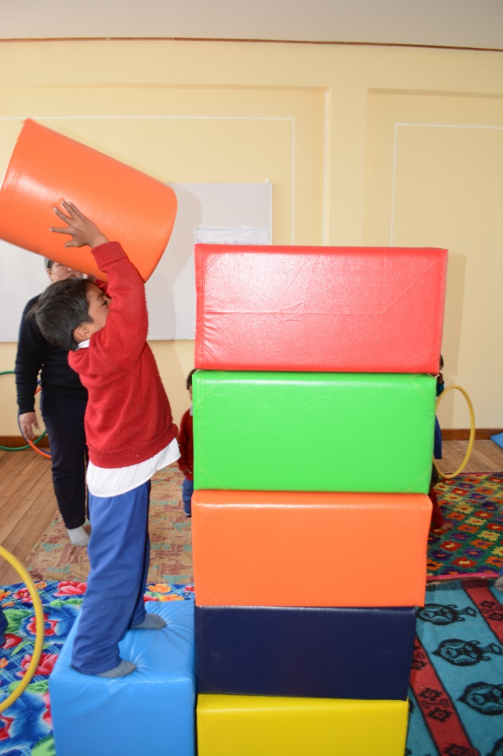
Resuelve problemas de forma movimiento y localización Ciclo II
Modela objetos con formas geométricas y sus transformaciones
Comunica su comprensión sobre las formas y relaciones geométricas
Usa estrategias y procedimientos para orientarse en el espacio
(Utilizar sus propias estrategias para desplazarse, medir y construir formas) es seleccionar, adaptar, combinar o crear, una variedad de estrategias y recursos para desplazarse, construir formas geométricas y medir o estimar distancias, para solucionar los problemas que se presentan en su juego o exploración.
(Establecer relaciones en el espacio y con los objetos):
Implica establecer relaciones en el espacio a partir de sus desplazamientos y ubicación al explorar su entorno, es decir, reconocer en situaciones de exploración y juego, que los objetos y las personas tienen diferentes posiciones o ubicaciones en el espacio, realizar desplazamientos, comparar distancias entre él y los objetos para alcanzarlos, así como descubrir las formas de los objetos, comparar los tamaños y reconocer las características. de los objetos en relación a la longitud .
Por ejemplo: En el aula la maestra les pide a los niños desplazarse del sector de biblioteca hasta la puerta del aula para luego recordar el camino que siguieron. Los niños se desplazan por diferentes trayectorias y por cada lugar que pasan dejan una señal como referencia (puede ser un objeto, un cartel, etc.) una vez que llegaron a la puerta teniendo como apoyo las señales dicen sus desplazamientos: “partimos del sector de Biblioteca”, “Luego pasamos por el sector del hogar”, seguimos y “pasamos por el sector de construcción…” hasta llegar a la puerta.
(Comunicar sus ideas sobre las relaciones que establece): Es comprender y comunicar el significado sobre las relaciones que establece al expresar ideas sobre posiciones, desplazamientos, medidas, formas de los objetos usando algunas expresiones matemáticas.
Estas representaciones se van consolidando cuando el niño pasa a un nivel mayor de abstracción al representar de manera pictórica y gráfica aquellas relaciones que estableció con su cuerpo y material concreto.

Slide 18
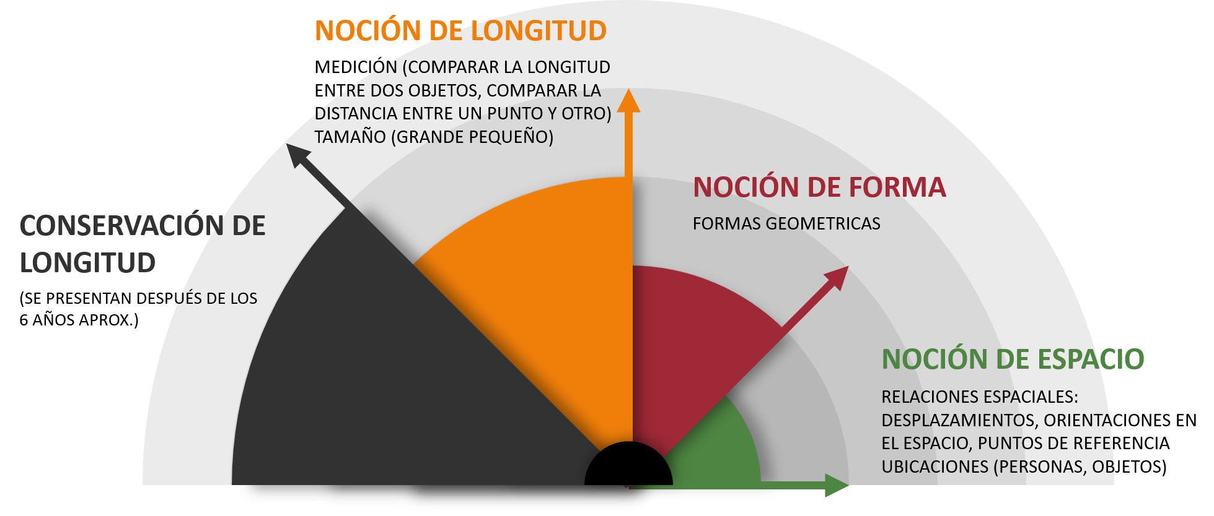
NOCIONES QUE SE VISUALIZAN EN LA COMPETENCIA RESUELVE PROBLEMAS DE FORMA, MOVIMIENTO Y LOCALIZACIÓN

Slide 19
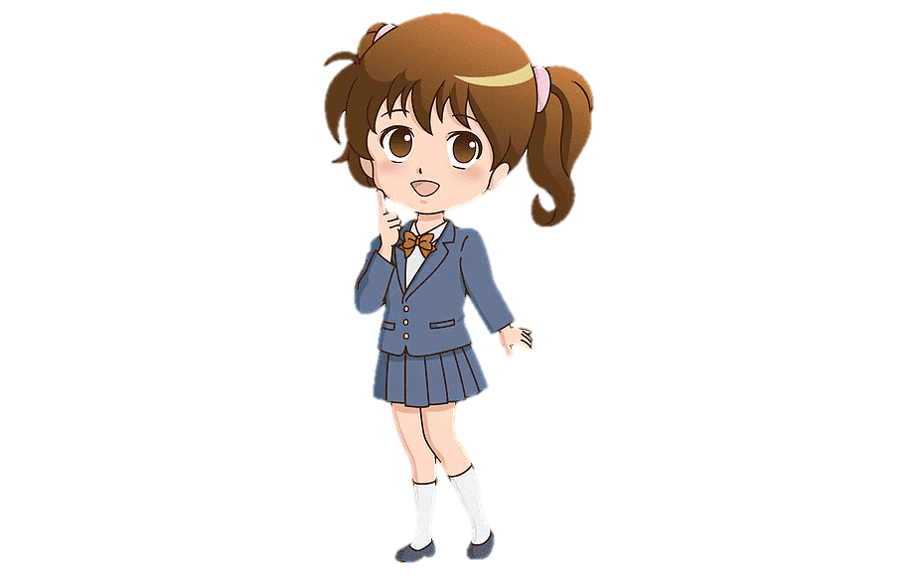
¿Cuál es la situación retadora?
¿Qué competencias matemáticas se están desarrollando?
¿Qué nociones matemáticas se están movilizando?
¿Qué capacidades se están combinando en las acciones que realizan las niñas y los niños?
Respondemos

Slide 20
Actividades Lúdicas que desarrollan esta competencia.

Slide 21
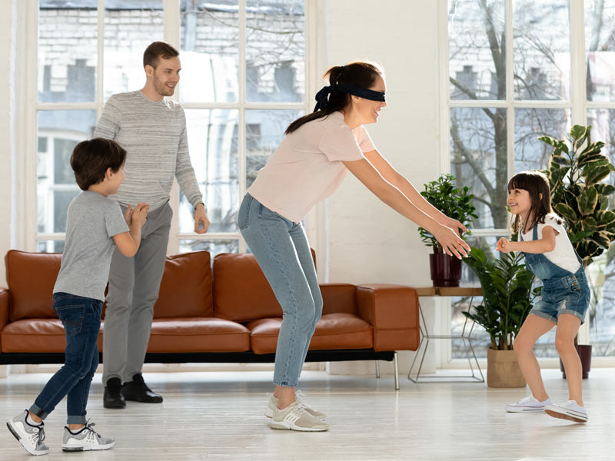
Algunas actividades lúdicas que nos ayudan a desarrollar esta competencia
Juego de la gallinita ciega: Para la realización de este juego se puede colocar diferentes objetos en un espacio donde las niñas y niños pueden desplazarse. Para ello uno de los jugadores deberá colocarse una venda en los ojos y es el niño o niña quien va ir orientando hacia donde debe caminar. Por ej. “Vamos a caminar hacia adelante donde hay una silla, luego volteamos hacia un lado para no tropezarnos”
La niña o niño puede ser quien acompañe a la persona que esta jugando , ya que este juego va a permitir que comunique los desplazamientos que realiza
Este es un juego que se puede realizar en familia en un lugar determinado en casa o un espacio amplio. Finalmente pueden dibujar con ayuda del adulto los desplazamientos que realizaron.
Esta actividad lúdica es un medio para el desarrollo del pensamiento matemático y la socializacion con la familia.

Slide 22
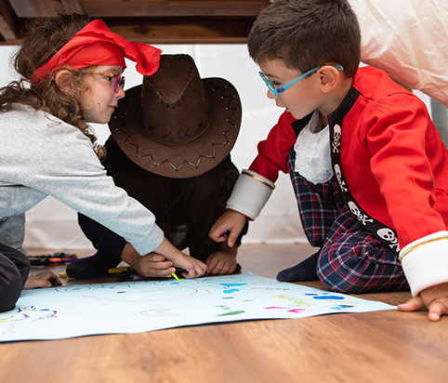
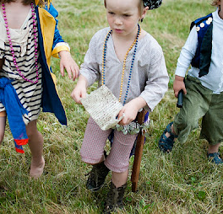
Búsqueda del tesoro: La búsqueda del tesoro es un juego que se puede realizar en casa y con la participación de todos los integrantes de la familia. Se trata de ocultar en algún lugar de la casa un objeto que será el tesoro a encontrar.
Uno de los integrantes de la familia será quien organice las pistas y las vaya escondiendo por toda la casa sin que los demás sepan dónde están. Estas pistas pueden ser a través de escritos o dibujos para que los lea la niña o niño.
El reto consiste en ir descubriendo cada una de las pistas que en cada una contendrá un mensaje secreto que llevará a encontrar el tesoro escondido.
Mientras se va buscando el tesoro las niñas y niños tienen la oportunidad de realizar desplazamientos, ubicar los objetos por toda la casa y comunicar sus hallazgos.
Finalmente despues de realizar varios recorridos pueden dibujar con ayuda del adulto los desplazamientos que realizaron para encontrar el Tesoro.
Esta actividad lúdica es un medio para el desarrollo del pensamiento matemático y la socializacion con la familia.

Slide 23
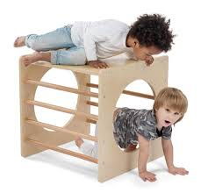
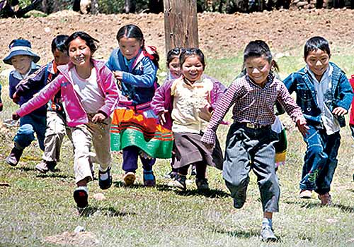
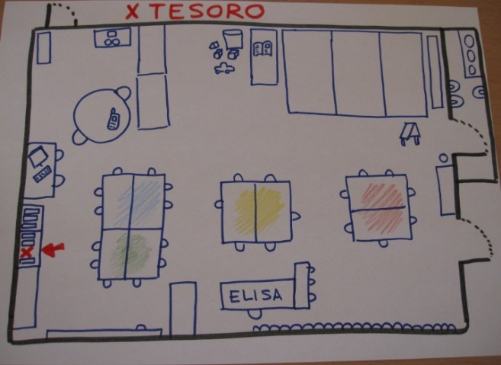
CONDICIONES QUE FAVORECEN EL DESARROLLO DE LAS COMPETENCIAS RELACIONADA CON EL AREA DE MATEMATICA.
Favorecer actividades que despierten en las niñas y niños su interés por resolver problemas en situaciones cotidianas., estableciendo relaciones, probando sus propias estrategias, comunicando sus resultados y haciendo uso del material concreto.
Usar otros espacios fuera del aula, hogar donde las niñas y niños puedan observar y establecer relaciones entre las características de los objetos, realizar comparaciones,mediciones,realizar recorridos, desplazamientos.
Brindar diversos materiales con bloques de madera, botellas, cajas de diferentes tamaños, juegos de mesa entre otros, para favorecer el desarrollo del pensamiento matemático al construir con objetos de diferentes formas y tamaños..
Hacer preguntas que le permitan establecer relaciones, que lo ayuden a reflexionar sobre los procesos que siguieron para dar solución al problema y motivarlos a encontrar nuevas estrategias de solución.

Slide 24
IDEAS FUERZA : RESUELVE PROBLEMAS DE FORMA MOVIMIENTO Y LOCALIZACION
El apoyo fundamental para la construcción del espacio en el niño esta formado por la percepción y las representaciones mentales de su propio cuerpo(su esquema corporal)y de sus movimientos.
La motricidad es esencial para la percepción del espacio, y para las representaciones mentales basadas en los movimientos.
Las niños y niños son capaces de resolver problemas de forma movimiento y localización en situaciones cotidianas.
Los conocimientos espaciales son anteriores a los conocimientos geométricos pues el niño comienza a estructurar el espacio espontáneamente desde que nace, en cambio a geometría debe ser enseñada sistemáticamente.

Slide 25
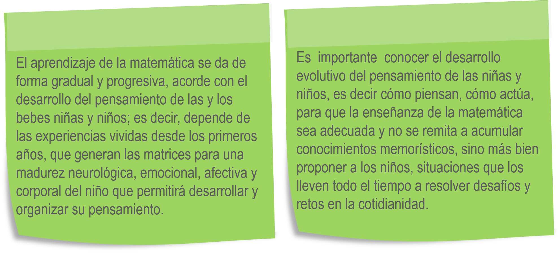
IDEAS FUERZA SOBRE EL APRENDIZAJE DE LA MATEMÁTICA

Slide 26
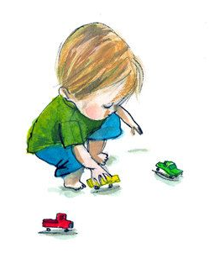
Enseñar y aprender Matemática puede y debe ser una experiencia feliz
Claudi Alsina.

